Slide 1

¿PODREMOS CONVENCER A TODOS LOS CLIENTES QUE SOLICITEN UN PRÉSTAMOS EN THERA BANK?
Modelado de préstamos personales
Equipo
Augusto Barchi

Slide 2
Índice
Introducción
Objetivos
Hipótesis
Base de Datos
Estudio
Detección de clientes atípicos
Analizando los datos
Difusión de datos
Análisis mas profundo de las características de los distintos clientes
Estructurando el proyecto
Árbol de decisiones
Modelado: Árbol de decisión Train
Conclusión arboles de decisiones
Modelado: Árbol de decisión Test
Conclusión arboles de decisiones
Conclusión

Slide 3
Introducción
Thera Bank es un banco estadounidense que tiene una base de clientes en crecimiento. La mayoría de estos clientes son clientes pasivos (depositantes) con distintos tamaños de depósitos. El número de clientes que también son prestatarios (clientes de activos) es bastante pequeño, y el banco está interesado en expandir esta base rápidamente para generar más negocios de préstamos y, en el proceso, ganar más a través de los intereses de los préstamos. En particular, la gerencia quiere explorar formas de convertir a sus clientes pasivos en clientes de préstamos personales (mientras los retiene como depositantes).

Slide 4
Objetivos
Como científico de datos en Thera Bank, debemos determinar las características mas significativas del cliente, con estudios de estadísticas para medir la precisión o el error que pueda tener el modelo y que sea alcanzable mediante iteraciones, que ayude al departamento de marketing, a identificar y predecir con una mayor probabilidad, a clientes potenciales de solicitar un préstamo, mediante un análisis de datos, que llevará un tiempo en que se realizará este proyecto, siendo este de 7 meses.

Slide 5
Hipótesis
¿Qué variables son las más significativas?
¿La región o condado son variables significativas?
¿A qué segmento de clientes debería dirigirse más?
¿La edad tiene algún impacto en el préstamo de compra del cliente?
¿Las personas con menos ingresos piden préstamos?

Slide 6
Base de Datos
La Edad de los clientes van de los 23 a los 67 años con una Experiencia de 1 a 45 años trabajando, con un Sueldo que van de los 8 a 885 k U$S, teniendo diferentes condados donde viven, también el dataset posee datos de la cantidad de Miembros de la Familia que van de 1 a 4, otro de los datos personales es la distintas Educación que poseen los clientes, Secundaria, Universitario y Master.
Ademas de ello, estos clientes poseen datos como Gasto de tarjeta de crédito que van de 0 a10 k en dólares mensuales con o sin Hipoteca que van de 0 a 700 k U$S y Tarjeta de Crédito de otro banco, entre otros datos menores.
Aquí lo que se hace es chequear que no posean datos nulos ni falta de datos, que se vieron completos en un análisis preliminar.

Slide 7
Base de Datos
El dataset elegido posee 5000 Filas × 14 columnas
Edad [23-67]
Experiencia [1-45]
Sueldo [8 – 885 k]
Código Postal [varia]
Miembros de Familia [1-4]
Gasto de tarjeta de crédito [0-10 k]
Educación [1: Secundaria, 2: Universitario, 3: Master]
Hipoteca [0-700 k]
Préstamo hecho en la ultima campaña[0 o 1]
Cuenta de seguridad [0,1]
Cuenta de deposito [0,1]
Online [0,1]
Tarjeta de Crédito de otro banco [0,1]
Condado [nombres]

Slide 8
Estudio de las edades
La edad de los clientes está en el rango de 23 a 67 años, con una media y una mediana de ~45 años.
La experiencia máxima es de 43 años. donde la media y la mediana son ~20.
Los ingresos están en el rango de 8k a 224k USD. La media es 73k USD y la mediana es 64k USD. 224 El salario máximo debe verificarse.
La hipoteca máxima tomada es de 635k USD. Necesito verificar esto.
El gasto promedio en tarjeta de crédito por mes oscila entre 0 y 10.000 con una media de 2.500 USD y una mediana de 2.000 USD.

Slide 9
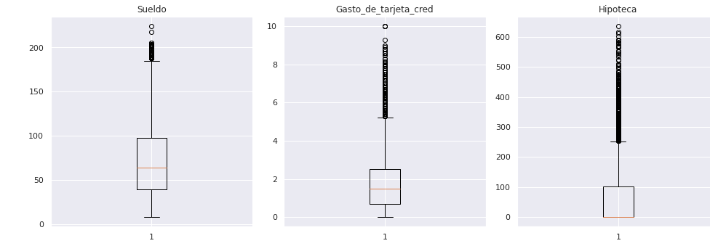
Detección de clientes atípicos
Como vemos los sueldos mayores a 84 se consideran outliers cuando no poseen prestamos, y 172 cuando tienen un préstamo. Siendo los valores mínimos de 8 y máximos de 224 cuando no tienen un préstamo y 60 el sueldo mínimo y 203 el sueldo máximo cuando pidieron un préstamo.
Estos son algunos de los valores extremos en ingresos 224K USD en comparación con el mismo grupo de edad y experiencia. Los valores para gastos de tarjetas de crédito e hipotecas se ven bien. Después de identificar los valores atípicos, podemos decidir si eliminarlos o no. Como no son muy relevantes no los vamos a tratar, ya que habrá valores atípicos en el escenario de un caso real (en ingresos, valor de la hipoteca, gasto promedio en la tarjeta de crédito, etc.) y nos gustaría igualmente que nuestro modelo aprenda el patrón para dichos clientes. Es por ello que los agruparemos por grupo de ingresos.

Slide 10
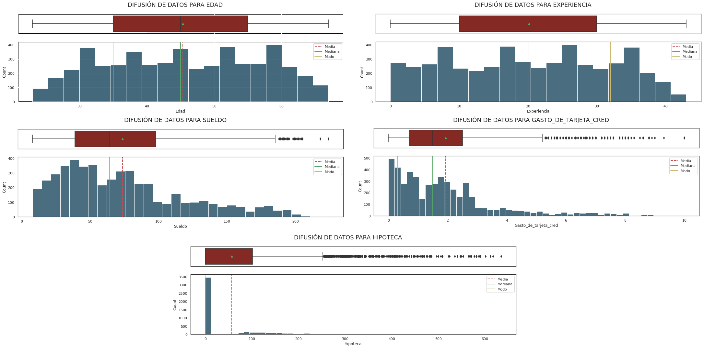
Analizando la difusión de los datos
Tanto la edad como la experiencia tienen la misma distribución con pico en 5 puntos.
Los ingresos están sesgados a la derecha y tienen algunos valores atípicos en el lado superior que se pueden recortar.
El crédito mensual promedio está sesgado a la derecha y tiene muchos valores atípicos en el lado superior que se pueden recortar.
La hipoteca es en su mayoría 0 pero está sesgado a la derecha y tiene muchos valores atípicos en el lado superior que se pueden recortar.

Slide 11
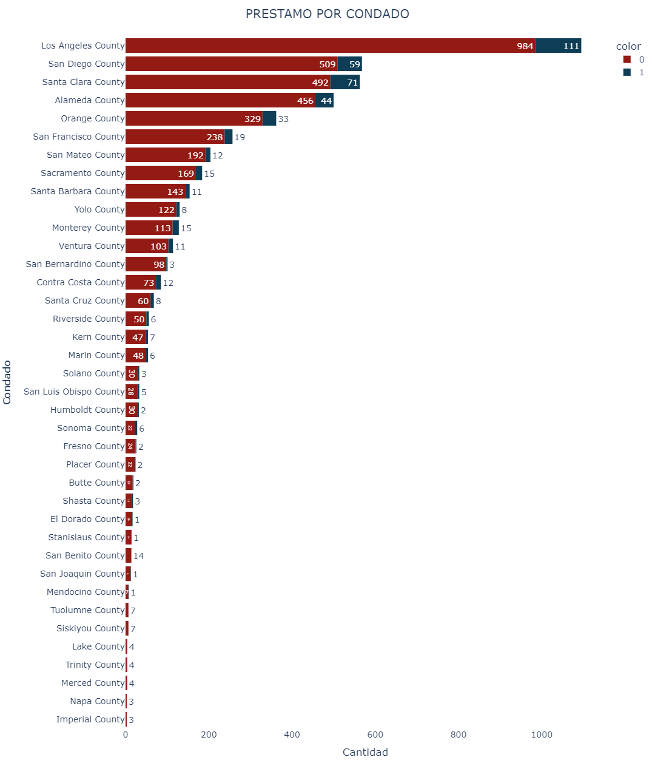
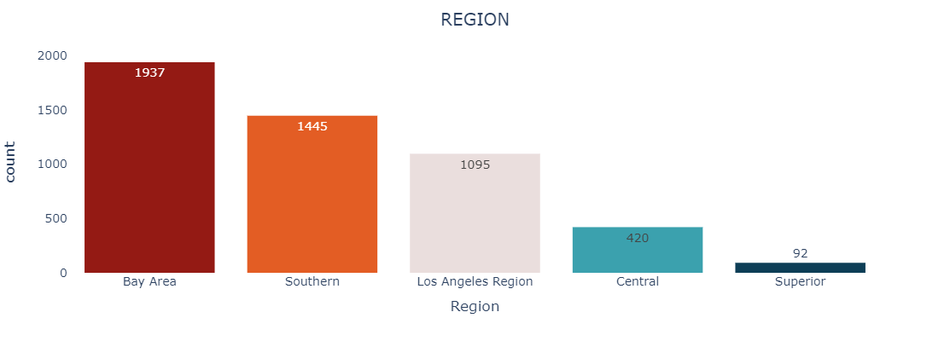
Cantidad de personas por regiones
Como podemos apreciar en el condado de Los Ángeles, San Diego y Santa Clara, son los principales condados en la cual haya mayor cantidad de clientes y por ende los condados donde se podría hacer mayor énfasis, en que los clientes soliciten un préstamo. Esto se lo estudia agrupando la cantidad de clientes por región.
Haciendo varios análisis de los condados, vemos que el condado Los Ángeles, es una región, por ende es unos de los candidatos en hacer mayor énfasis, ya que es uno de los que mas piden prestamos por cantidad de cliente.
Otro condado son los de la región de Bay Área, que sumados es la región mas grande de las 5, que es a la cual se debería hacer mayor énfasis que las demas, en que los clientes soliciten un préstamo.

Slide 12
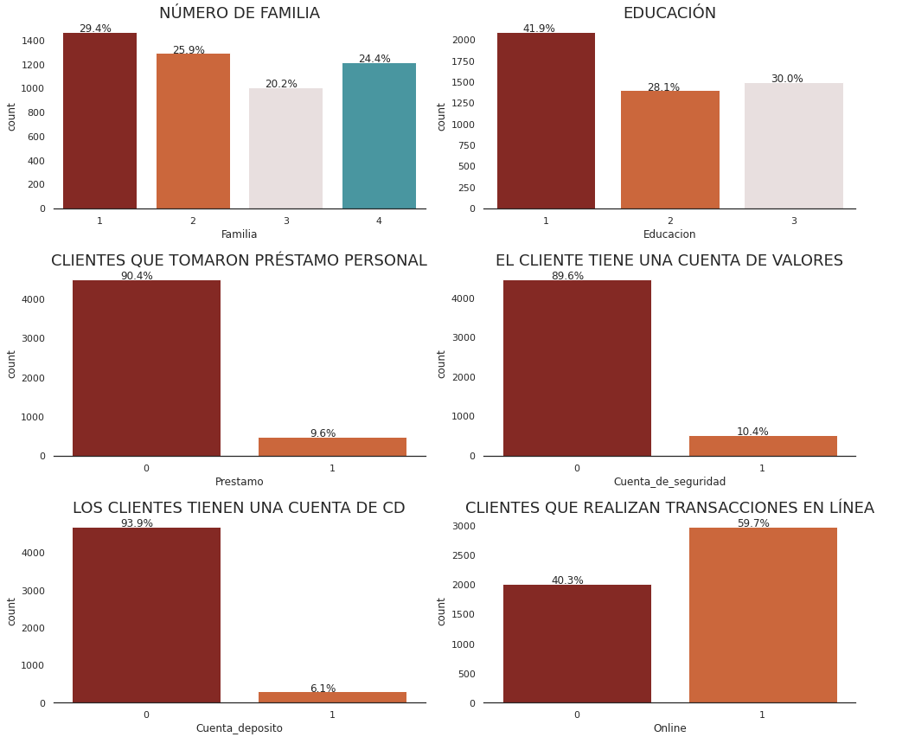
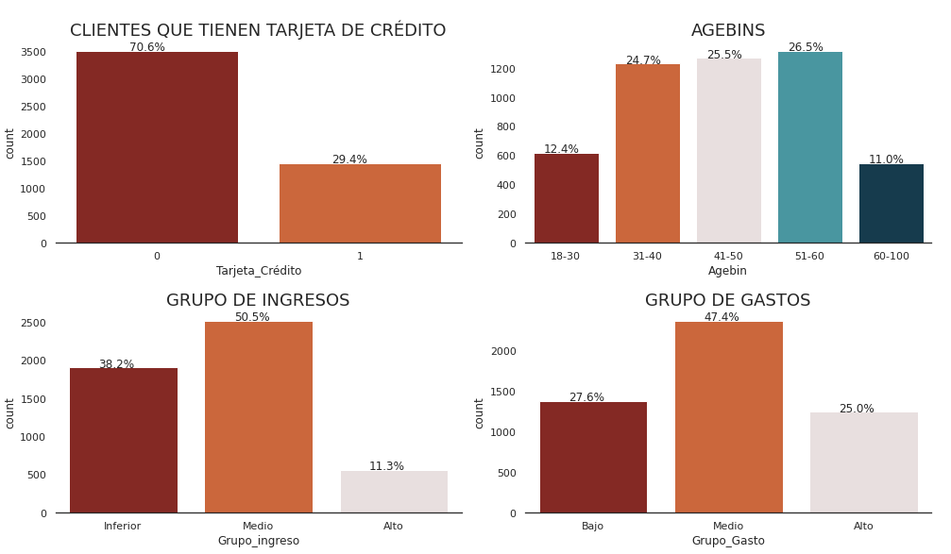
Gastos
~29,4 % de los clientes son solteros.
~41.9% de los clientes son estudiantes universitarios.
~9.6% compró un préstamo personal del banco.
El 10,4 % de los clientes tiene cuenta de valores en el banco
El 6 % de los clientes tiene una cuenta de CD.
El 60% de los clientes realizan transacciones en línea.
El 29,4% de los clientes tienen tarjetas de crédito.
~ 75 % de los clientes están en el rango de 31-60.
~ 50 % La mayoría de los clientes bancarios pertenecen al grupo de ingresos medios.
~48 % de los clientes tiene gasto medio.

Slide 13
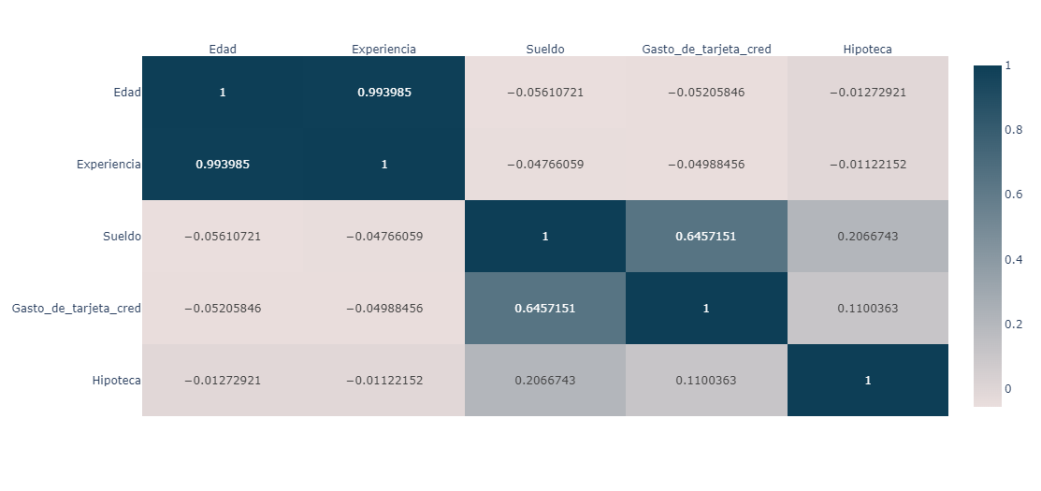
Heatmap
Como era de esperar, la edad y la experiencia están altamente correlacionadas y uno de ellos puede descartarse. Como tuvimos que manejar 0, se descartará la experiencia.
Los ingresos y el gasto promedio en tarjeta de crédito están correlacionados positivamente.
La hipoteca tiene muy poca correlación con los ingresos.

Slide 14
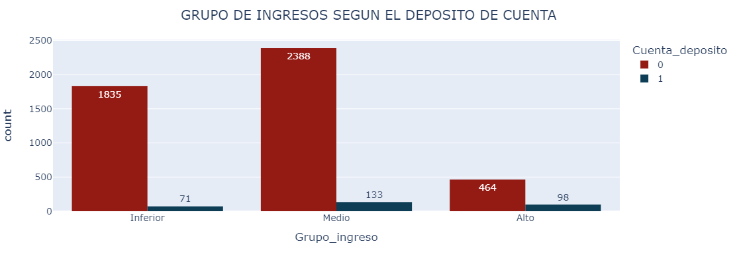
Grupo de ingreso segun la cuenta
Los grupo de ingresos medios son los que tienen mas cuentas de deposito, quizás uno de los puntos débiles es que en porcentaje a la cantidad de clientes que no poseen cuenta de deposito con respecto a los que poseen una, es menor a los demás grupos de ingresos, esto debería reverse y en lo posible incrementar ese porcentaje, ya que son los clientes mas significativos para este banco.

Slide 15
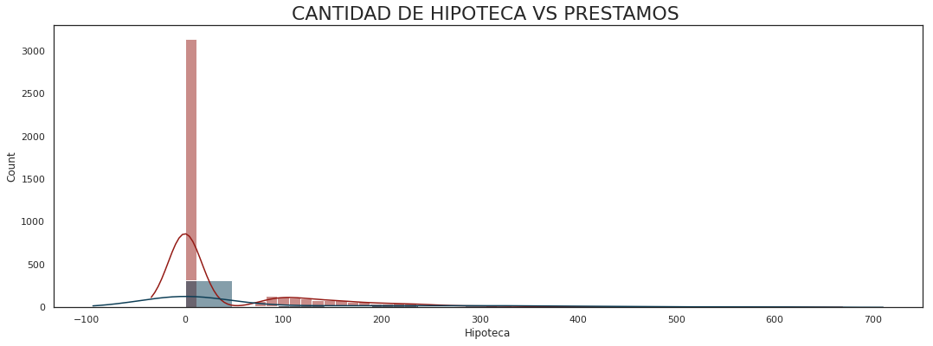
Densidad de hipoteca vs prestamos
Podemos observar hay gran cantidad de clientes que no poseen prestamos activos, con respecto a la hipoteca, eso puede deberse a que no poseen un sueldo alto o que no les fue necesario solicitar un prestamos mientras poseen una hipoteca.

Slide 16
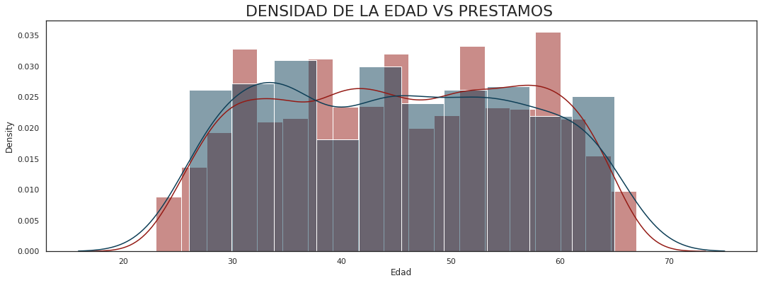
Densidad de la edad vs prestamos
Podemos observar que los clientes con edades mayores a 30 y menores a 60 son los que mas poseen una densidad de prestamos activos o no, con respecto al grupo de edades fuera de ese rango.

Slide 17
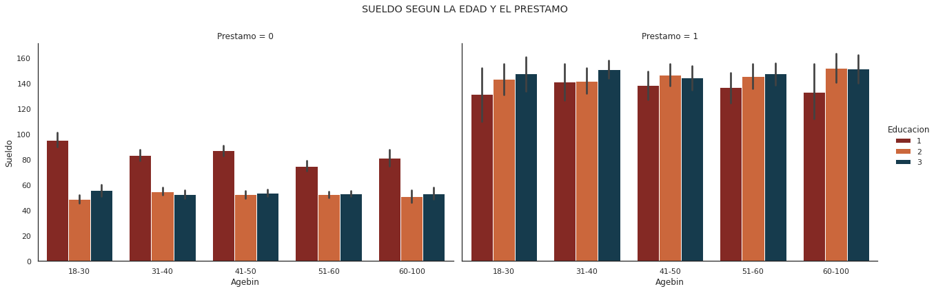
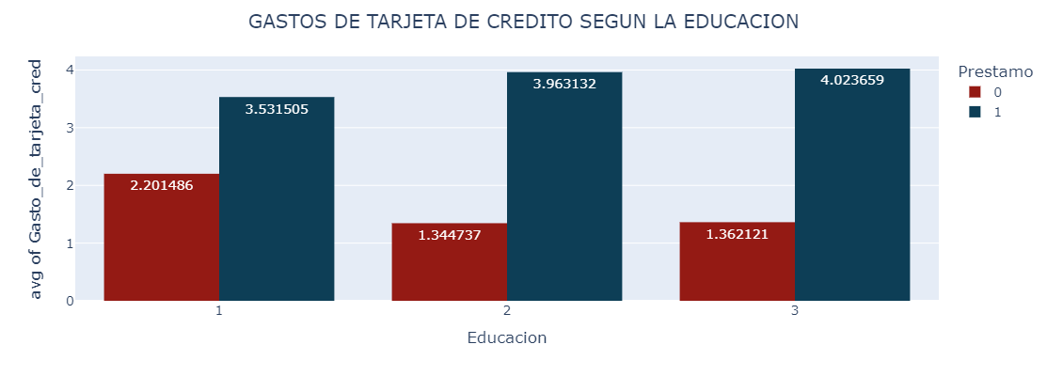
Gastos
Podemos observar que los clientes con mayor educación son los que mas utilizan las tarjetas de crédito y poseen prestamos con respecto al grupo de edades, aunque los que tienen una educación menor son los que poseen mejor sueldo a los que no poseen un préstamo activo.

Slide 18
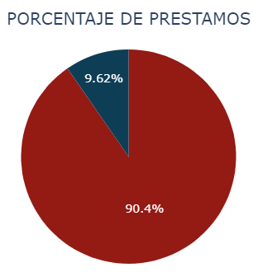
Conclusión de los clientes según sus características de ingresos
El préstamo personal variable objetivo está muy desequilibrado, donde solo el 9,6% de los clientes han optado previamente por un préstamo personal en el conjunto de datos.
Las personas con mayores ingresos habían optado por préstamos personales antes.
Las personas con hipotecas altas optaron por el préstamo.
Los clientes con mayor uso de crédito promedio mensual han optado por el préstamo.
Los clientes con mayores ingresos tenían un mayor uso promedio de tarjetas de crédito e hipotecas.

Slide 19
Árbol de decisiones
Observaciones en el EDA:
Las personas con mayores ingresos habían optado por préstamos personales antes.
Las personas con hipotecas altas optaron por el préstamo.
Los clientes que hayan optado por el préstamo tendrán un uso de crédito promedio mensual más alto.
Los clientes con Familia de 3 miembros habían tomado prestados los préstamos con el banco.
Nivel de educación 2: Graduado y 3: Avanzado/Profesional han tomado préstamos con el banco.
Clientes que tenían certificado de depósito con el banco habían tomado prestado préstamo previamente
La mayoría de los clientes que tenían un préstamo personal con el banco utilizaron las instalaciones en línea.
La mayoría de los clientes que habían tomado préstamos personales antes son de la región de Los Ángeles.
La proporción de préstamo de endeudamiento es alta en 30 y por debajo y 60 y por encima de los clientes.
Cuantos más ingresos obtenga, más gastará y tendrá un estilo de vida "grande que la vida".
Segmentación de clientes para préstamo de endeudamiento basado en EDA
Los clientes con ingresos más altos tienen hipotecas más altas y un gasto promedio mensual más alto. También tienen certificado de depósito con el banco. Son nuestros clientes de alto perfil.
Pocos Clientes en el grupo de ingresos medios no tienen hipotecas más altas y tienen menos gasto promedio mensual con tarjeta de crédito. Son clientes de perfil promedio.
Los clientes en el grupo de ingresos más bajos tienen menos hipotecas (hay pocos valores atípicos), menos gastos mensuales. Son nuestros clientes de bajo perfil.
Acciones para el pre procesamiento de datos:
Muchas variables tienen valores atípicos que necesitan ser tratados. Podemos eliminar Experiencia, País, Código postal y Agebin, Grupo de ingresos, Grupo de gastos.
Que variables queremos enviar a nuestro árbol de decisión?
Agebin, Código Postal, Condado, Experiencia, Grupo de ingreso, Grupo de Gasto

Slide 20
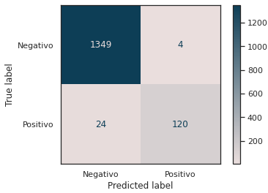
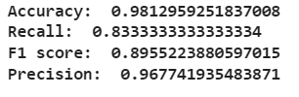
Modelado: Árbol de decisión test
Perspectivas:
Verdaderos positivos:
Realidad: Un cliente quería tomar un préstamo personal.
Modelo de predicción: el cliente tomará un préstamo personal.
Resultado: El modelo es bueno.
Verdaderos negativos:
Realidad: Un cliente no quería tomar un préstamo personal.
Modelo de predicción: el cliente no tomará un préstamo personal.
Resultado: El negocio no se ve afectado.
Falsos positivos:
Realidad: Un cliente no quería tomar un préstamo personal.
Modelo de predicción: el cliente tomará un préstamo personal.
Resultado: El equipo que se dirige a los clientes potenciales desperdiciaría sus recursos en los clientes que no comprarán un préstamo personal.
Falsos negativos:
Realidad: Un cliente quería tomar un préstamo personal.
Modelo de predicción: el cliente no tomará un préstamo personal.
Resultado: el equipo de ventas extraña al cliente potencial. Esto es pérdida de oportunidad. El propósito de la campaña era dirigirse a tales clientes. Si el equipo supiera acerca de estos clientes, podrían haber ofrecido algunas buenas tasas de APR/interés.

Slide 21
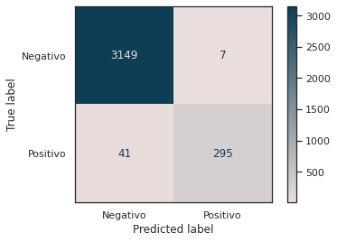
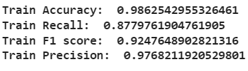
Modelado: Árbol de decisión Train
Pudimos realizar pruebas en todas las métricas con el y_train, y detectamos que nuestras métricas de desempeño es mejor a las del y_test por pequeña diferencia. Podemos decir que el modelo al usar y_train está sobre ajustado o entrenado (overfitting), sirve muy bien para valores que ya entreno, pero no para valores que nunca vio.
Cuando tenemos overfitting, podemos buscar mejorar nuestra métrica de desempeño para nuestro set de validación. No hay una regla exacta, es hacer varios procesos hasta encontrar algo que sirve para nuestros datos, podríamos intentar hacerlo con algunas de las siguientes maneras:
Itearar.
feature engineer.
Obtener un mayor número de datos.
Ajustar los parámetros de nuestros modelos.
Crear modelos más simples en caso de ser posible.
Probar con más modelos.
Ver si nos sirve otro algoritmo nuevo y es mejor.

Slide 22
Conclusión
Analizamos los datos de la campaña de Préstamos personales usando EDA y usando diferentes modelos como Clasificador de árboles de decisión para generar una probabilidad de que el Cliente solicite un Préstamo.
Coeficiente de Ingresos, Graduados y Educación Avanzada, Cuenta de deposito, Edad, son positivos, es decir, un aumento de una unidad en estos conducirá a un aumento en las posibilidades de que una persona tome un préstamo.
El árbol de decisión puede sobre ajustarse fácilmente. Requieren menos pre procesamiento de datos en comparación con la regresión logística y son fáciles de entender.
Los ingresos, los clientes con título de posgrado, los clientes que tienen 3 miembros en la familia son algunas de las variables más importantes para predecir si los clientes comprarán un préstamo personal.

